Slide 1
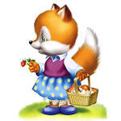
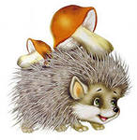
Внимание!!! Премьера!
Сказка-опера «Кто в лесу красивей всех».
Роли исполняют : Воспитанники группы «Зоренька».
Режиссер : Выдрина Г.В.
Продюсер : Морозова Е.А.
Коммерческий директор:
Иванова О.В.
.

